Slide 1

Видове полупроводникови
материали

Slide 2

1. Класификация на полупроводниковите материали
Неорганични
Органични
Кристална
структура
Аморфна
структура
Химически
елементи
Химически
съединения
Твърди
разтвори
Полупроводникови материали 2/16

Slide 3
2. Основни полупроводникови материали
Химически елементи
силиций (Si)
селен (Se)
германий (Ge)
Химически елементи от IV валентна група на Менделеевата таблица
Полупроводникови материали 3/16

Slide 4
2.1. Силиций (Si)
Основни свойства
широка забранена зона ΔW = 1,12 eV
това определя високата му работна температура
малка подвижност на електроните μ_{n} = 0,14 m²/V.s
ограничава използването му при високи честоти
висока температура на топене Т_{Т} = 1414 °C
трудно се получава и пречиства
Полупроводникови материали 4/16

Slide 5
2.1. Силиций (Si)
Особености
Образува стабилен оксид SiO₂ с отлични диелектрични и физични свойства (близки до тези на кварца)
⇒ SiO₂ може да се използа
като материал за електрическа изолация
като защитно покритие при технологичните процеси за изготвяне на активни прибори
Легираният полисилиций има специфично съпротивление ρ със строго контролирана стойност
⇒ може да се използа
за реализиране на електрически връзки в схемата
за реализиране на слойни резистори
планарно-епитаксиална технология за изготвяне интегрални схеми
Полупроводникови материали 5/16

Slide 6
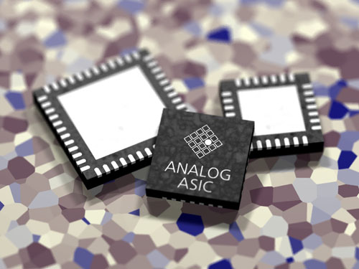
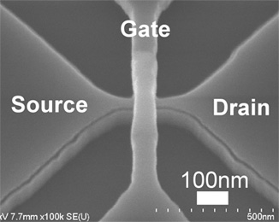
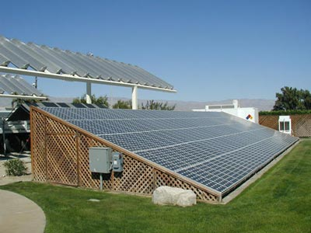
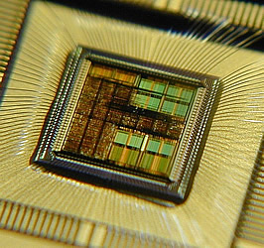
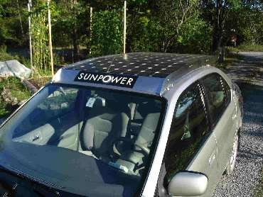
2.1. Силиций (Si)
Основни приложения
слънчеви елементи
интегрални схеми
Полупроводникови материали 6/16

Slide 7
2.2. Германий (Ge)
Основни свойства
тясна забранена зона ΔW = 0,72 eV
ниска работна температура
голяма подвижност на електроните μ_{n} = 0,39 m²/V.s
работи до високи честоти
ниска температура на топене Т_{Т} = 936 °C
добра технологичност
Особености
Образува аморфен оксид GeO₂, който е разтворим дори във вода
⇒ Ge много трудно може да се използва за интегрални схеми
Полупроводникови материали 7/16

Slide 8
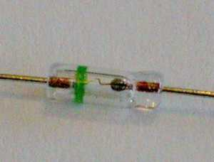
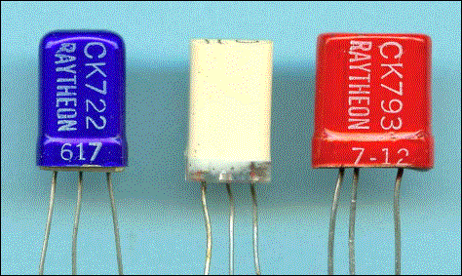
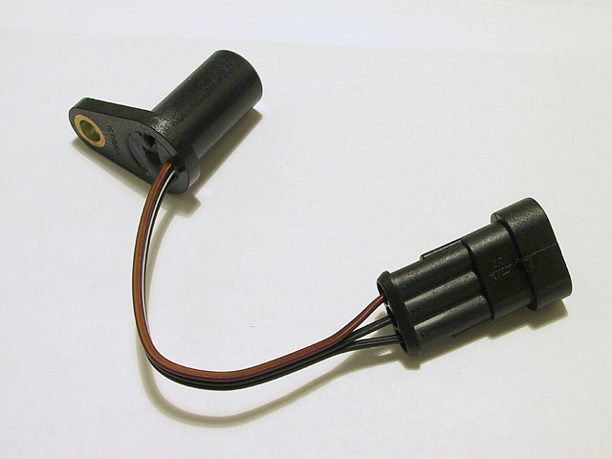
2.2. Германий (Ge)
Основни приложения
дискретни елементи
(високочестотни)
диоди
транзистори
датчици на Хол
Полупроводникови материали 8/16

Slide 9
3. Полупроводникови химически съединения
Химически съединения
от типа A^{III}B^{V}
от типа A^{VI}B^{VI}
от типа A^{II}B^{VI}
Химически съединения между два елемента А и В, като индексът с римска цифра представлява валентната им група
Полупроводникови материали 9/16

Slide 10
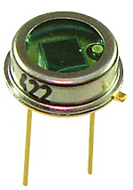
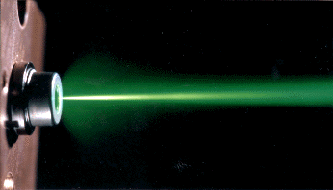
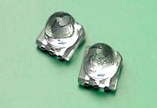
3.1. Полупроводникови химически съединения от типа A^{III}B^{V}
A^{III} B^{V}
Al, Ga и In
P, As и Sb
Класифицират се по металоидния елемент т.е. фосфиди (AlP, GaP и InP), арсениди (AlAs, GaAs и InAs) и антимониди (AlSb, GaSb и InSb).
Основни приложения
фотоприбори
полупроводникови
лазери
светодиоди
фотодиоди
Полупроводникови материали 10/16

Slide 11
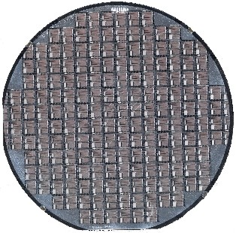
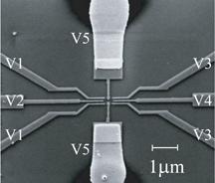
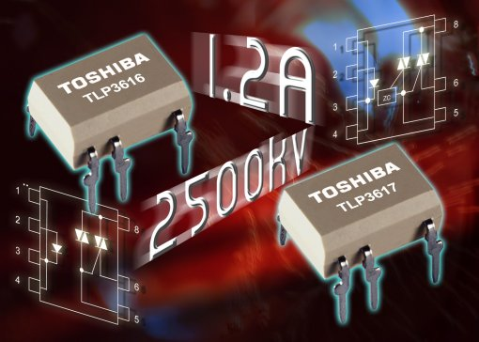
3.1. Полупроводникови химически съединения от типа A^{III}B^{V}
GaAs (галиев арсенид)
Основни свойства
голяма подвижност на електроните μ_{n} = 0,95 m²/V.s
работи до високи честоти
Основни приложения
високочестотни интегрални схеми и прибори
Полупроводникови материали 11/16

Slide 12
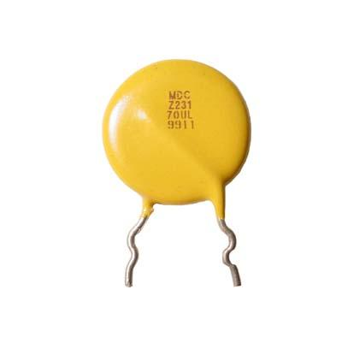
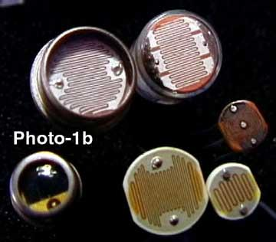
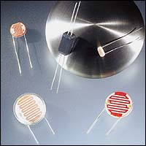
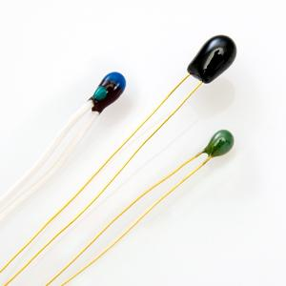
3.2. Полупроводникови химически съединения от типа A^{II}B^{VІ}
A^{II} B^{VI}
оксиди
(Cu₂O, ZnO)
Zn, Cd и Hg
S, Se и Te
Класифицират се по металоидния елемент т.е. сулфиди, селениди и телуриди.
Основни приложения
варистори
термистори
фоторезистори
Полупроводникови материали 12/16

Slide 13
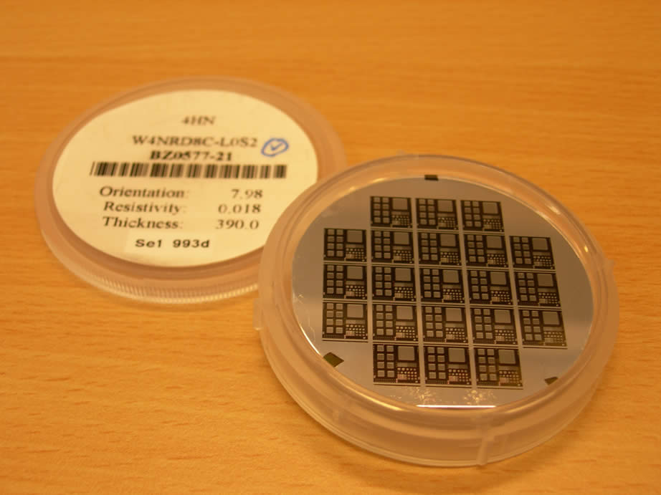
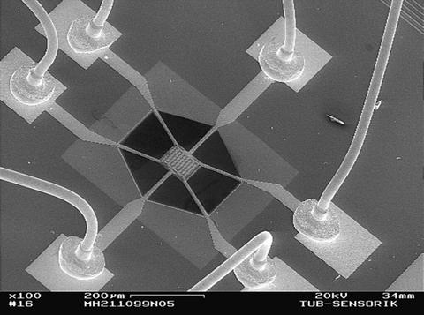
3.3. Полупроводникови химически съединения от типа A^{ІV}B^{ІV}
SiC (силициев карбид)
Основни свойства
много широка забранена зона ΔW = 2,39 eV
Основни приложения
интегрални схеми за работа
при тежки климатични услония
микросензорни системи
Полупроводникови материали 13/16

Slide 14
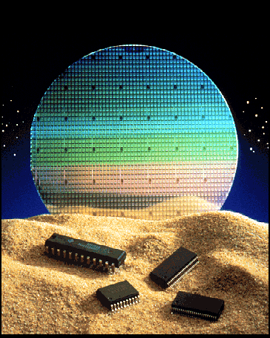
4. Методи за получаване и пречистване
на полупроводникови материали
Изтегляне на монокристал
от стопилка
Зонно топене
Безтиглово зонно топене
Полупроводникови материали 14/16

Slide 15
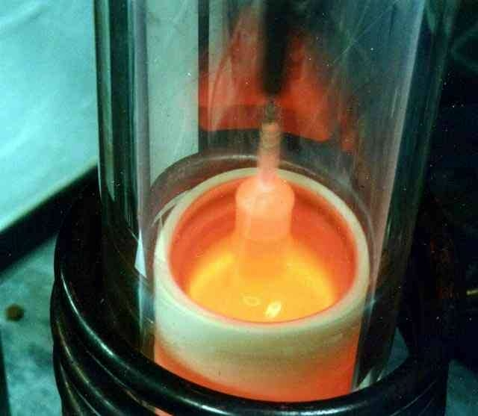
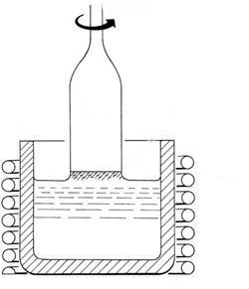
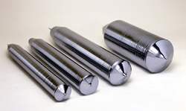
4.1. Изтегляне на монокристал от стопилка
Метод на Чохралски
монокристал
високочестотни
нагреватели
стопилка
тигел
изтегляне на монокристали от различни полупроводникови материали
Полупроводникови материали 15/16

Slide 16
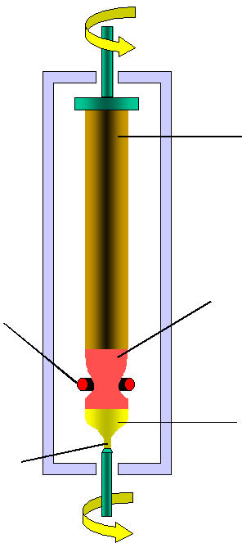
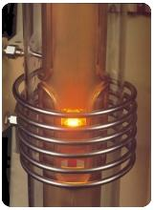
4.2. Безтиглово зонно топене
Si поликристал
нагревател
разтопена
зона
монокристален
зародиш
Si монокристал
пречистване и получаване на монокристали от силиций
Полупроводникови материали 16/16

